Slide 1
BlindSave
Comparar el gasto fijo
sin entregar tu factura
Propuesta de valor y primera versión funcional
blindsave.
01
Notes:
BlindSave es una aplicación para comparar el coste eléctrico según el consumo de cada hogar. La motivación del proyecto combina utilidad cotidiana y privacidad. En esta presentación explico qué hace la primera versión, cómo calcula y qué posibilidades abre. La demostración utiliza ofertas ficticias, no tarifas reales contratables. Fuente: propuesta del proyecto aportada por el autor y README.md.

Slide 2
El problema: comparar tarifas lleva trabajo
01
02
03
El precio anunciado
es solo una parte
Cada consumo
es diferente
Una factura contiene
datos personales
La energía, la potencia y los servicios asociados influyen en el coste anual.
Una misma oferta puede encajar de forma distinta según el reparto por periodos.
Una factura completa añade nombres, direcciones o identificadores que el cálculo no necesita.
blindsave.
02
Notes:
Una tarifa aparentemente barata puede perder su ventaja al sumar la potencia y las cuotas obligatorias. Además, el coste depende de cuándo se consume electricidad. BlindSave aborda esa comparación desde un conjunto reducido de datos. La propuesta también evita pedir una factura completa, que puede contener identificadores ajenos al cálculo. Fuente: propuesta original y definición funcional de README.md.

Slide 3
Por qué decidí crear BlindSave
Quería que una decisión de ahorro
fuera fácil de entender y comprobar.
Utilidad cotidiana
Criterio de ingeniería
Convertir consumos y precios dispersos en una comparación que ayude a decidir.
Demostrar que la privacidad puede formar parte de la arquitectura desde el inicio.
blindsave.
03
Notes:
He elegido este proyecto porque permite aplicar la ingeniería a un problema cotidiano: entender si los gastos fijos pueden reducirse. Mi objetivo es ofrecer una comparación que el usuario pueda comprobar y diseñar el flujo para solicitar únicamente los datos necesarios. Además, el proyecto permite construir una aplicación completa con interfaz, lógica de negocio, backend y pruebas. Fuente: especificación proporcionada por el autor.

Slide 4
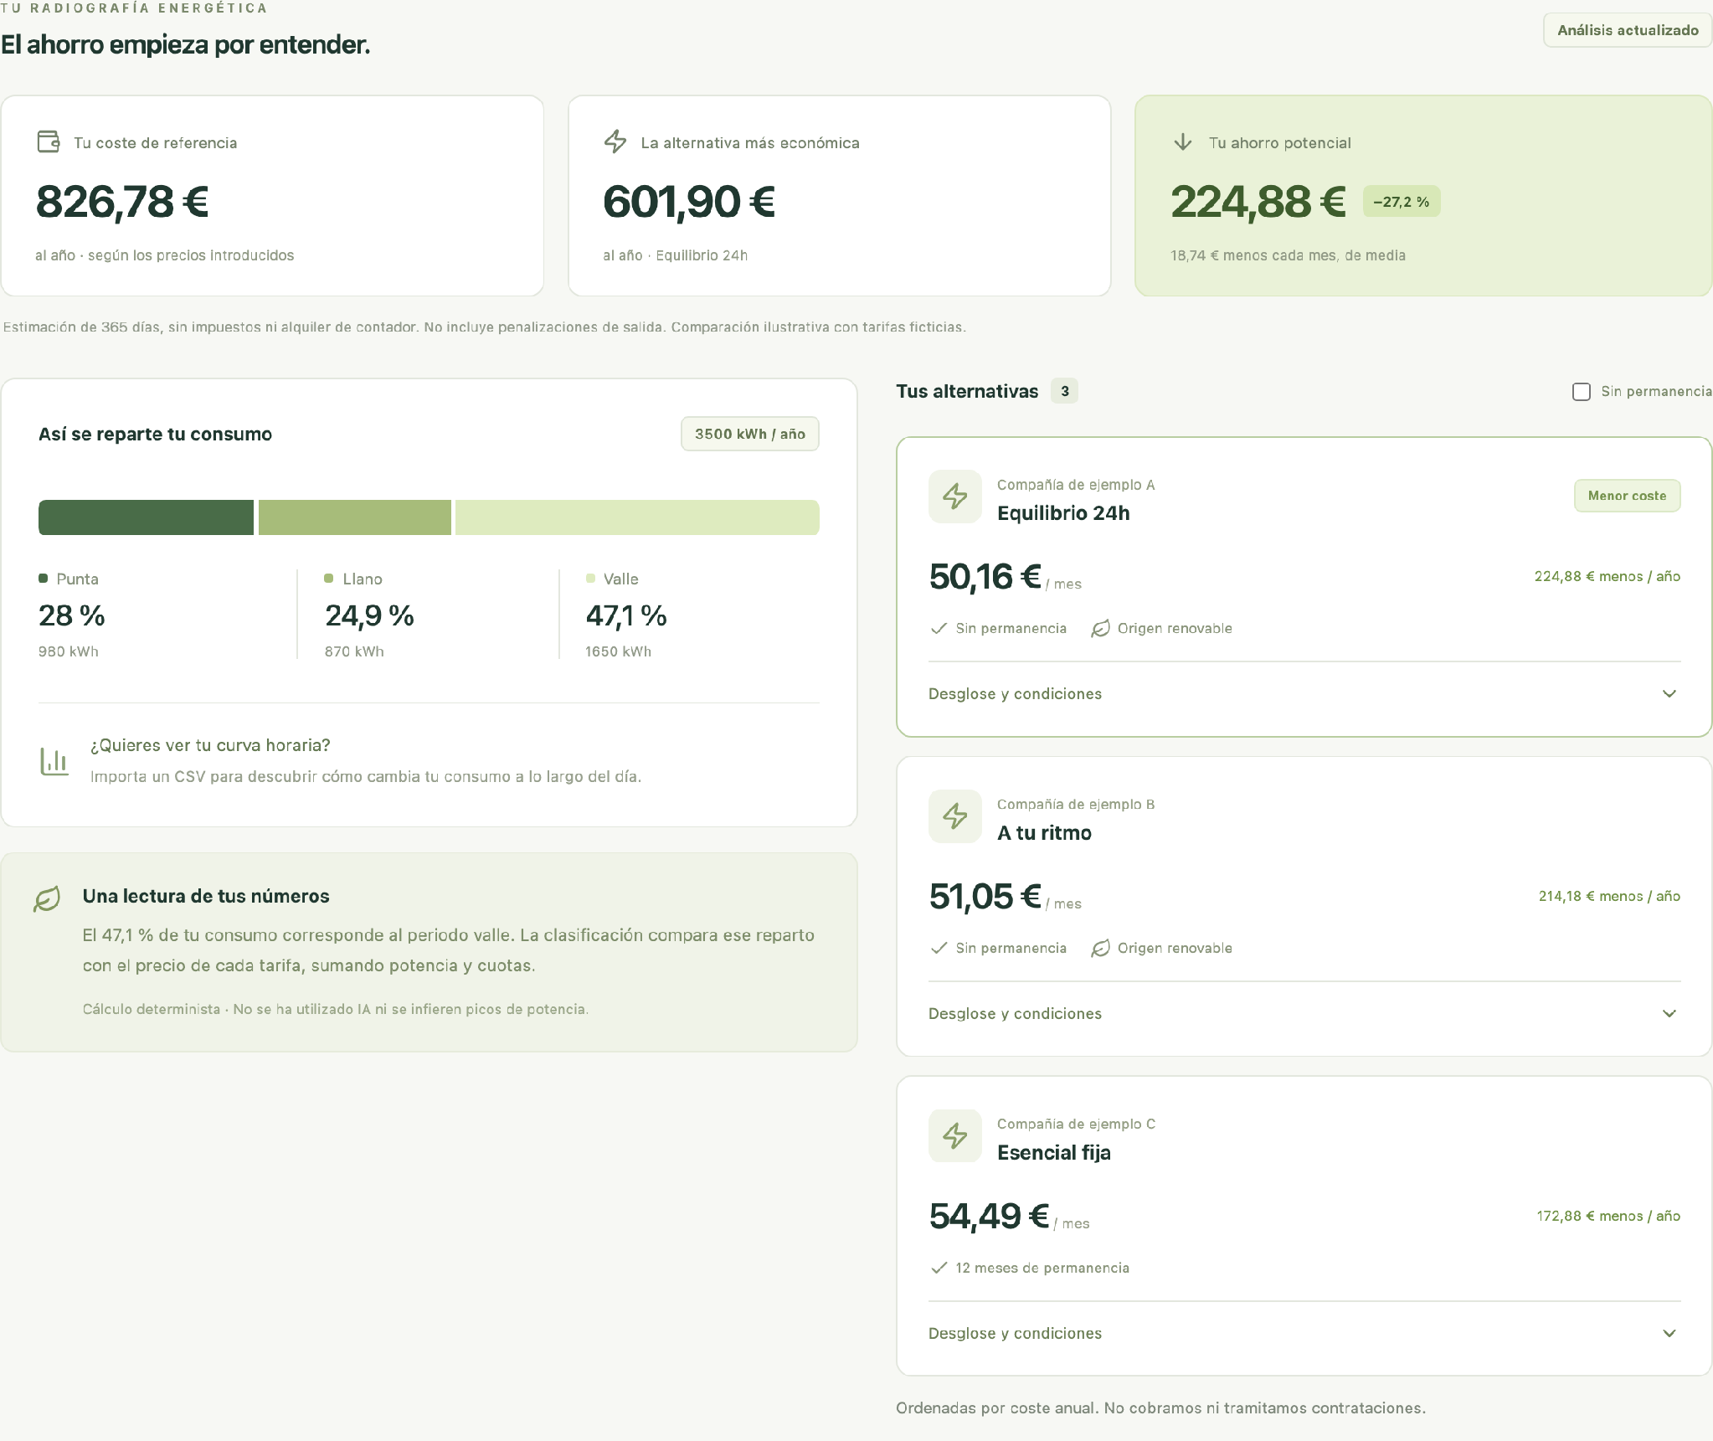
Qué hace BlindSave hoy
Compara tarifas eléctricas
con tu consumo.
Muestra el coste anual,
el ahorro potencial y
las condiciones de cada opción.
Electricidad 2.0TD
Península y Baleares
Hasta 15 kW
Captura real de la app. Tarifas ficticias de demostración.
blindsave.
04
Notes:
Esta captura corresponde a la aplicación implementada. El usuario introduce consumos y precios o utiliza un CSV compatible. El panel calcula una referencia de coste y ordena alternativas por coste anual, con desglose de energía, potencia y cuotas. También muestra la permanencia y el reparto del consumo. La primera versión cubre electricidad 2.0TD para Península y Baleares, hasta 15 kW, con tarifas de precio fijo. La captura utiliza datos y ofertas ficticios. Fuentes: src/App.tsx, src/lib/demo.ts y captura local de la aplicación.

Slide 5
La experiencia de uso
01
02
03
04
Aportar consumo
Añadir precios
Comparar
Decidir
Entrada manual
por periodos o
CSV compatible.
Potencias contratadas
y precios de la
tarifa actual.
Coste anual completo
y ahorro frente
a cada alternativa.
Desglose, condiciones
y filtro de
permanencia.
El usuario conserva la decisión. BlindSave no tramita la contratación.
blindsave.
05
Notes:
El recorrido exige cuatro acciones comprensibles. Primero se aportan consumos anuales por periodo o un CSV horario adaptado a la plantilla. Después se añaden las dos potencias contratadas y los precios actuales. El motor compara todas las ofertas válidas del catálogo. Finalmente, el usuario consulta las condiciones y toma su decisión. La aplicación no tramita contratos. Para CSV exige entre 28 y 366 días completos y valida estructura, huecos, duplicados y cambios de hora. Los periodos cortos se extrapolan a 365 días, con advertencia de estacionalidad. Fuentes: src/App.tsx y src/lib/csv.ts.

Slide 6
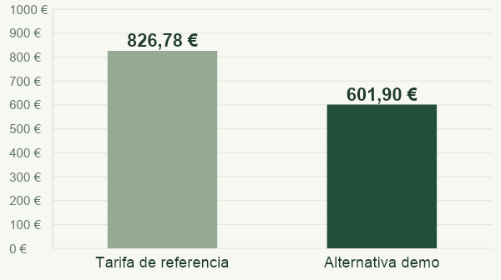
El ahorro potencial se puede comprobar
224,88 €
de diferencia anual
27,2 % menos
Con el mismo consumo
y la misma potencia.
Ejemplo con tarifas ficticias. Sin impuestos, alquiler del contador ni penalizaciones de salida.
blindsave.
06
Notes:
Ejemplo reproducible con 3.500 kWh al año y potencias de 4,6 kW en ambos periodos. La referencia cuesta 826,78 euros anuales. La alternativa ficticia Equilibrio 24h cuesta 601,90 euros. La diferencia es 224,88 euros al año, aproximadamente el 27,2 %. No es una promesa ni un ahorro observado en clientes. Son precios ficticios de la demostración. Las cifras excluyen impuestos, alquiler del contador y penalizaciones de salida. Fuentes: src/lib/demo.ts, supabase/functions/_shared/engine.ts y tests/engine.test.ts.

Slide 7
La privacidad empieza en el navegador
Información | Tratamiento
CSV y lecturas horarias | Validación local. El archivo no se sube.
Totales, potencias y precios | Cálculo en memoria. Sin historial persistente.
Facturas, CUPS y datos bancarios | Fuera del formato admitido.
Sesión e infraestructura | Auth anónimo y metadatos técnicos con retención por configurar.
“Zero-PII” expresa minimización de datos, no una garantía de anonimato absoluto.
blindsave.
07
Notes:
La expresión Zero-PII describe el objetivo de minimizar los datos del flujo de consumo. La app valida el CSV localmente y rechaza columnas desconocidas. El backend recibe solo totales numéricos, potencias y precios. No se guardan archivos ni análisis del consumidor. Esto no significa que el servicio no procese ningún dato personal: Auth mantiene una identidad anónima y la infraestructura puede generar IP y logs técnicos. El proyecto debe configurar su retención y controles operativos antes de abrirse al público. Fuentes: docs/ARCHITECTURE.md, src/lib/csv.ts y supabase/functions/analyze/handler.ts.

Slide 8
Arquitectura preparada para Supabase
Capa | Tecnología | Responsabilidad
Interfaz | React + TypeScript | Formulario, CSV y resultados
Acceso | Supabase Auth | Sesión anónima sin correo
Cálculo | Edge Function | Valida solicitudes y compara costes
Mercado | Postgres + RLS | Catálogo revisado y permisos de lectura
Backend en Supabase. Frontend en alojamiento estático con HTTPS.
blindsave.
08
Notes:
El frontend usa React y TypeScript, con Vite para construir la aplicación. La sesión anónima evita pedir un email para comparar. La Edge Function valida el JWT, limita el tamaño de las peticiones y ejecuta el mismo motor de cálculo que la demo local. Postgres contiene el catálogo del mercado. Las políticas RLS permiten leer únicamente ofertas revisadas y vigentes y evitan que los clientes cambien precios. El código ya está preparado, pero el proyecto remoto y sus controles operativos todavía necesitan configuración. Supabase aloja el backend y el frontend compilado requiere alojamiento estático. Fuentes: supabase/config.toml, supabase/migrations/202610040001_initial_market.sql y docs/DEPLOYMENT.md.

Slide 9
Un motor de cálculo explicable
Energía + potencia + cuotas
Energía
Potencia
Cuotas
kWh de cada periodo
× precio por kWh
kW contratados
× precio diario × 365
Importe obligatorio
mensual × 12
Mismos datos y mismos precios: el mismo resultado, verificable paso a paso.
blindsave.
09
Notes:
La clasificación se basa en una fórmula determinista, compartida por navegador y backend. La energía suma los kWh de cada periodo multiplicados por su precio. La potencia suma los dos términos contratados por sus precios diarios y por 365. Las cuotas mensuales obligatorias se multiplican por doce. La diferencia respecto al coste reconstruido del contrato actual es el ahorro potencial. Se mantiene la precisión interna y se redondea para presentar. Solo se comparan precios fijos garantizados durante al menos 12 meses. No se calcula PVPC, indexadas, autoconsumo o promociones variables. Un consumo horario medio tampoco permite inferir picos de potencia. Fuente: supabase/functions/_shared/engine.ts y README.md.

Slide 10
La IA prevista analizará el mercado
Implementado
Siguiente fase
Comparación matemática
con precios estructurados.
Extraer condiciones públicas
y responder con fuentes.
El esquema admite documentos
y un campo de embeddings
para la futura búsqueda semántica.
Revisión antes de publicar precios.
Respuestas que citen la evidencia
y reconozcan cuándo falta información.
El chatbot y la ingesta automática todavía no están implementados.
blindsave.
10
Notes:
Esta es una fase futura. La primera versión no incorpora un LLM ni un chatbot. La propuesta utiliza la IA para extraer precios y condiciones de webs y documentos públicos, almacenar evidencia y preparar borradores que deben revisarse. Un asistente podría responder preguntas como si una tarifa tiene permanencia citando la fuente contractual. La base de documentos con pgvector está preparada, pero la extracción, la generación de embeddings y la recuperación con respuestas citadas todavía deben implementarse. El consumo del usuario permanece separado de esas consultas. Fuentes: docs/ROADMAP.md y tabla market_documents de la migración inicial.

Slide 11
Posibilidades más allá de la electricidad
Extensión futura | Datos mínimos | Valor para el usuario
Fibra y móvil | Líneas, GB y velocidad | Comparar el coste fuera de promoción
Gas natural | Peaje y consumo en kWh | Contrastar ofertas y costes asociados
Suscripciones | Servicios e importes | Identificar duplicidades y planes alternativos
Historial opcional | Consentimiento y cuenta | Revisar cómo cambian las alternativas
Cada extensión conserva el principio de pedir solo los datos necesarios.
blindsave.
11
Notes:
La arquitectura permite ampliar la propuesta, pero cada servicio necesita su propio esquema de datos, catálogo y lógica. Para telecomunicaciones importan las líneas, los GB, la fibra y el coste al terminar una promoción. Para gas hacen falta el peaje RL y el consumo. Las suscripciones pueden empezar con selección manual de servicios e importes, evitando CSV bancarios. También se contempla guardar análisis de forma opcional con consentimiento y permisos por propietario. Ninguna de estas funciones forma parte del comparador actual. Son posibilidades de evolución, no servicios disponibles ni previsiones de ingresos. Fuentes: propuesta original y docs/ROADMAP.md.

Slide 12
La primera versión ya tiene una base funcional
Ya funciona
Próximo hito: servicio real
Entrada manual y CSV
Comparación y desglose de costes
Gráficas y condiciones
Pruebas de lógica y seguridad
Conectar el proyecto Supabase
Publicar tarifas verificadas
Configurar protección y retención
Validar el despliegue completo
La demostración actual usa tarifas ficticias. El lanzamiento necesita un catálogo real.
blindsave.
12
Notes:
La aplicación ya permite introducir datos, analizar un CSV y ver resultados en escritorio o móvil. El trabajo incluye pruebas del motor, importador, políticas SQL y flujos de interfaz, así como validación de la función. Esta evidencia no sustituye la comprobación contra el proyecto Supabase de destino. El siguiente hito es conectar ese proyecto, publicar ofertas reales verificadas, configurar dominio y HTTPS, CAPTCHA y retención. Después debe probarse el recorrido de extremo a extremo. La demo actual utiliza tarifas ficticias y no debe presentarse como un catálogo comercial. Fuentes: README.md, docs/DEPLOYMENT.md, tests/ y resultados de pruebas de la implementación.

Slide 13
El valor de BlindSave
Entender lo que pago.
Comparar con criterio.
Compartir menos datos.
Una primera aplicación eléctrica con una visión más amplia:
ayudar a decidir sobre los gastos fijos.
blindsave.
13
Notes:
El valor de BlindSave consiste en que una persona pueda entender qué paga y comparar alternativas de forma comprobable, con un flujo que solicita pocos datos. La primera versión concentra el esfuerzo en electricidad para validar ese recorrido. La visión posterior es ampliar el mismo criterio a otros gastos fijos y añadir inteligencia sobre el mercado con fuentes. El siguiente paso concreto es pasar de la demostración al catálogo real y contrastar la experiencia con usuarios. Fuente: síntesis de la propuesta original, README.md y docs/ROADMAP.md.

